Slide 1
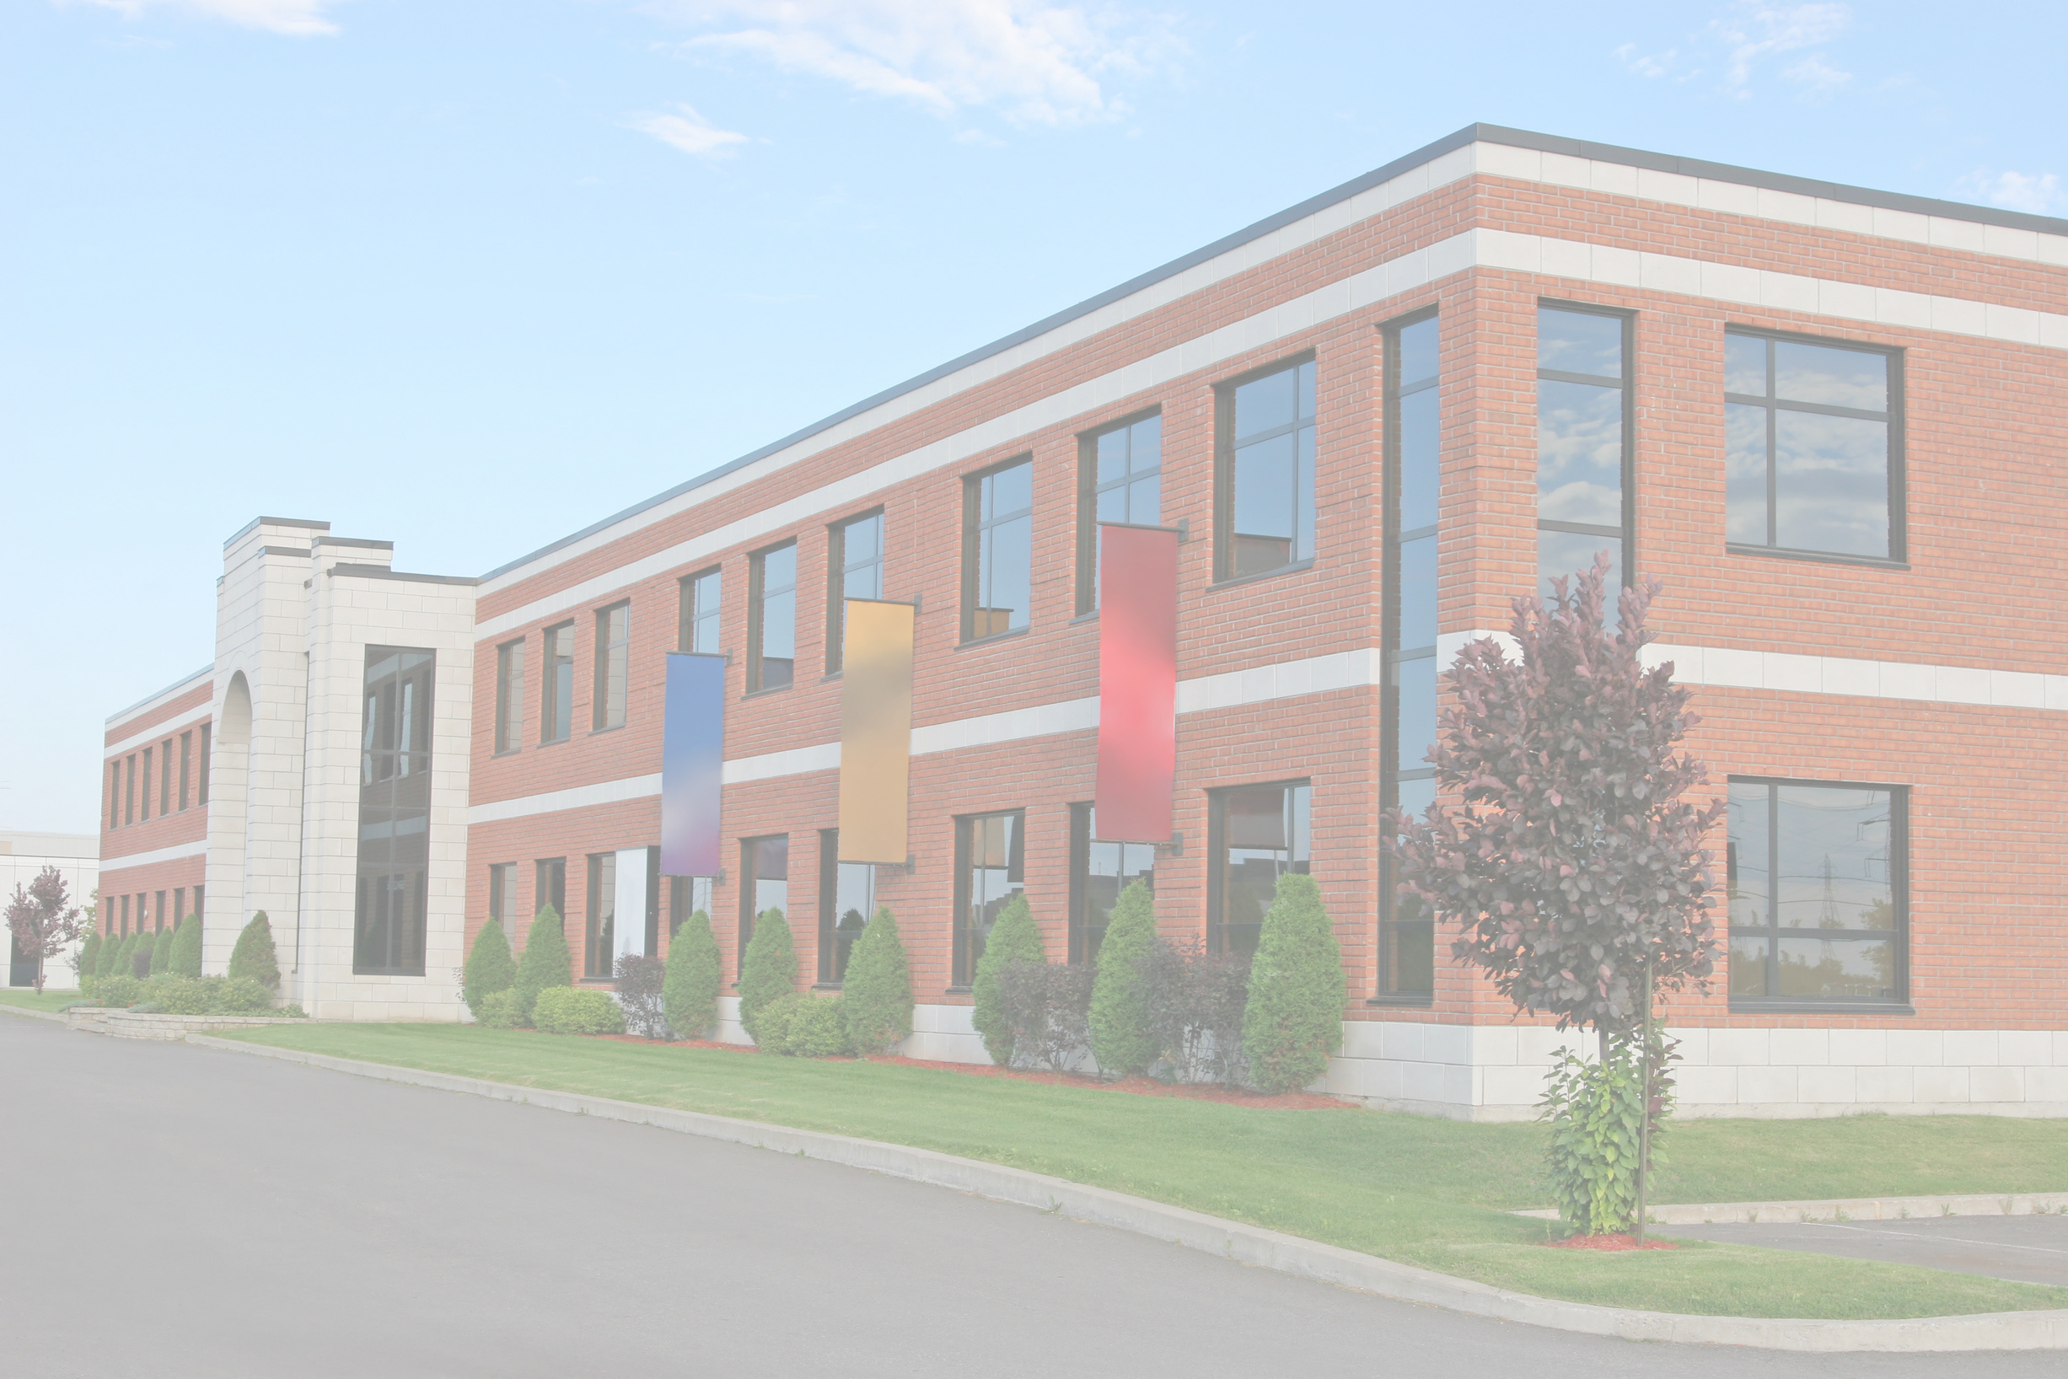




CANCELARIA CORINT
BUZUNARUL ...
CU IDEI
prof. înv. primar Irina Vasile

Slide 2



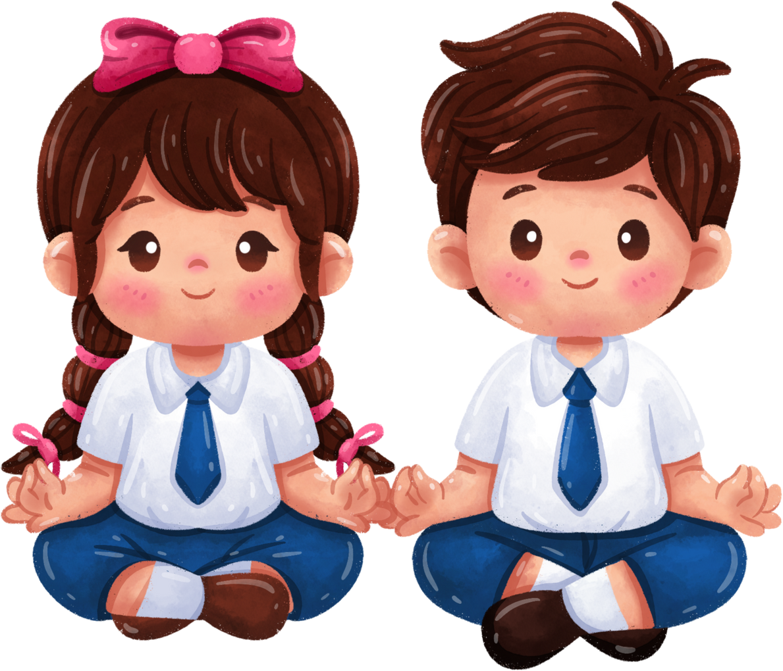
JURNAL DE CUVINTE VALOROASE
Cum
  fac școala prietenoasă?
  modelez mentalitatea copilului pentru ca el să rămână angajat în învățare?
  stimulez curiozitatea, mirarea, creativitatea elevilor?
  cresc performanța școlară?

Slide 3




VALOAREA DIN CUVINTE
Pentru:
  cunoașterea limbii române
  comunicare eficientă
  conștientizarea emoțiilor
  dezvoltarea gândirii critice.
Hai să explicăm cuvinte cu impact în viața noastră de zi cu zi! (mai ales de la școală)

Slide 4
JURNAL DE CUVINTE VALOROASE
  Alegem cuvinte care ne ajută să devenim mai buni, să înțelegem ce e rău sau cuvinte pe care le auzim și nu înțelegem
  Scriem explicația cuvântului așa cum o exprimă copiii

Slide 5

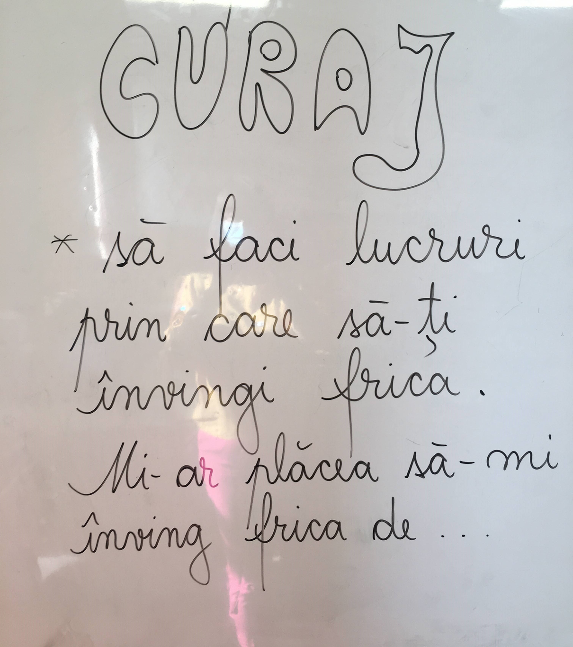
SUBJECT

Slide 6
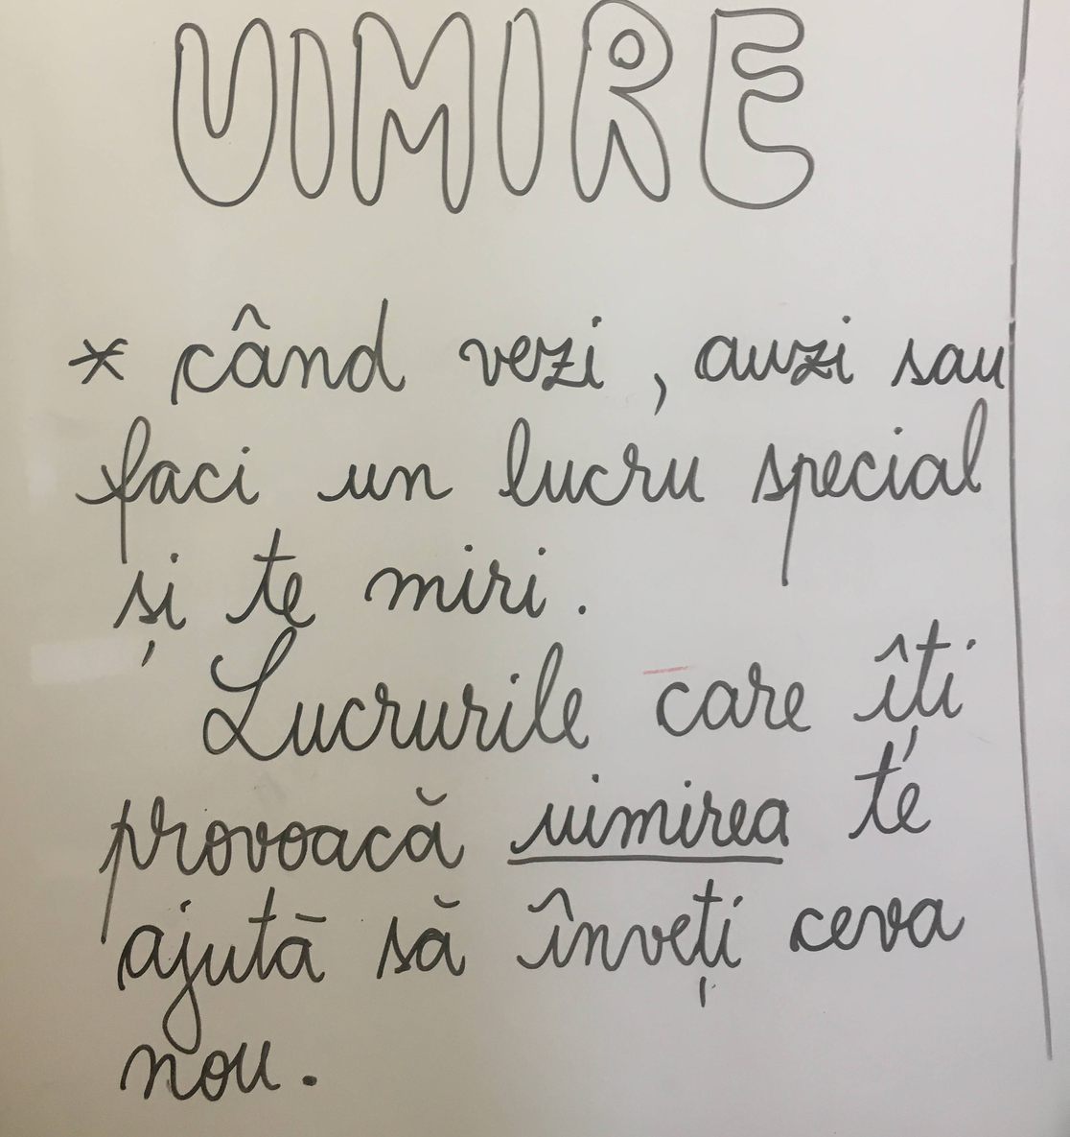

Slide 7

REZULTATE
  Formarea curajului de a răspunde fără teama de greșeală precum și încurajarea exprimării opiniilor sunt lucruri de care au nevoie toți elevii.

Slide 8
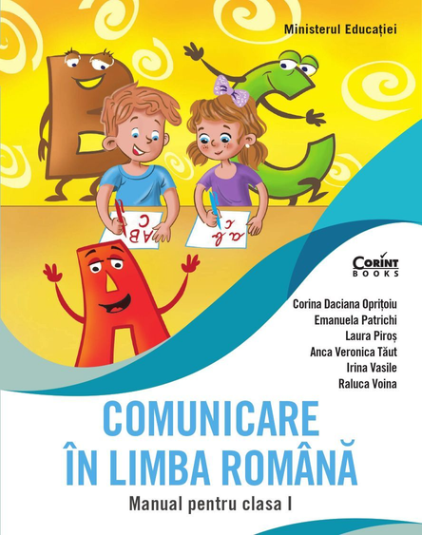
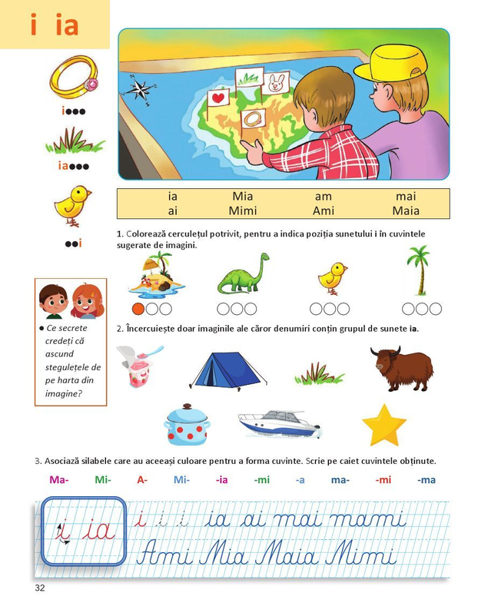
CUM CONTINUĂM
  imaginea
  provocarea
(de la fiecare pagină a manualului CLR)

Slide 9
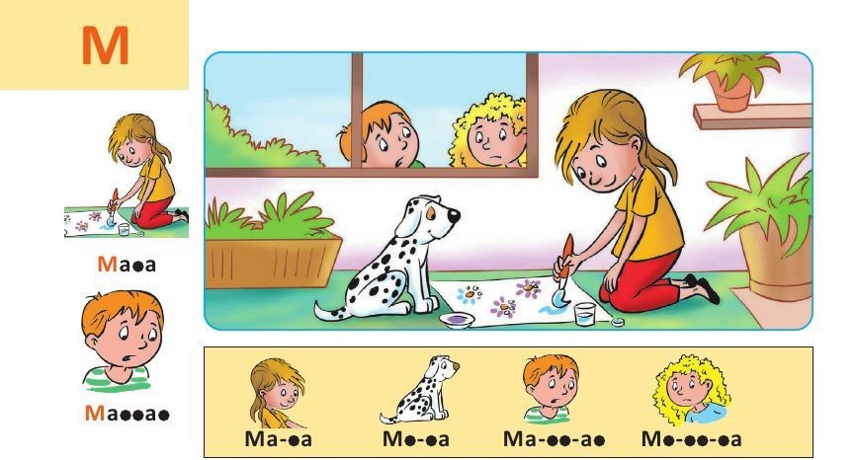
IMAGINEA
...și povestea ei

Slide 10
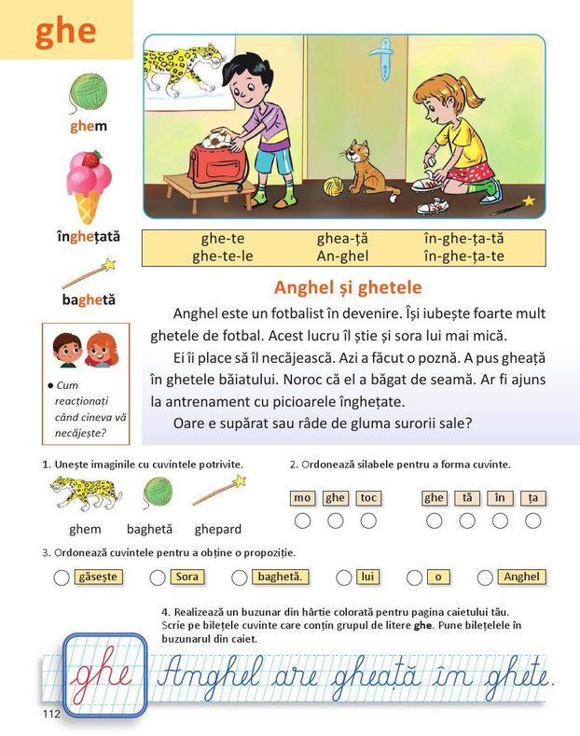
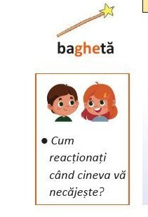
PROVOCAREA
...și argumentarea originală

Slide 11
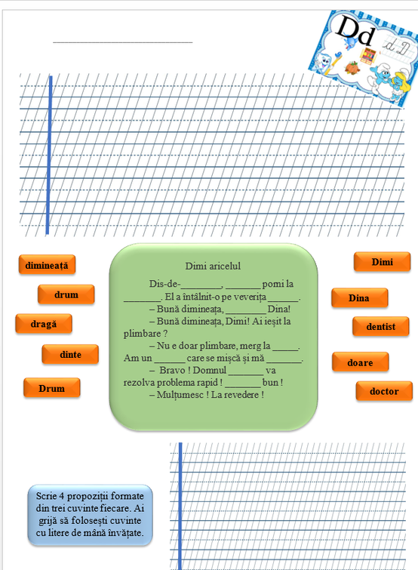
CUM CONTINUĂM
ALBUMUL LITERELOR
  fișa literei

Slide 12
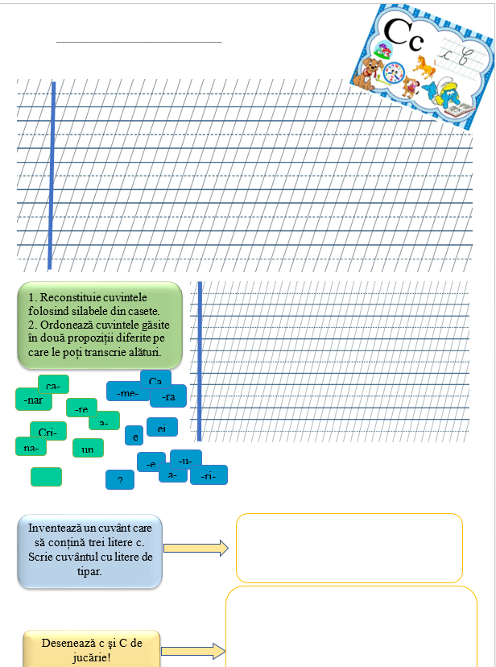
CUM CONTINUĂM
ALBUMUL LITERELOR
  fișa literei

Slide 13

CUM DEVIN CUVINTELE JUCĂUȘE?
Baamboozle

Slide 14
ÎNVĂȚAREA NU ARE LOC ÎNTRE GURA CUIVA ȘI URECHEA ALTCUIVA, CI ARE LOC ÎNTRE INIMI ȘI MINȚI.

Slide 15
CREATIVITATE SI MULT SPOR ÎN TOATE!

